Slide 1
Romantiken – handlar inte om kärlek! Bara lite…

Slide 2
Romantiken
är den litterära epok som kommer efter upplysningen
är en mot-reaktion mot upplysningens förnuftsideal
Det mest typiska begreppet för romantiken är känsla

Slide 3
För en romantiker…
Är Gud närvarande överallt i sin skapelse – särskilt i naturen.
Ska naturen inte förklaras utan upplevas.

Slide 4
En idealmänniska under romantiken;
är känslig,
är konstnärlig,
är kreativ,
har fantasi,
är ett geni.

Slide 5
Fler romantiska idéer:
Man längtade under romantiken, men inte efter framtiden utan efter ett ”förlorat paradis” som man trodde hade funnits bland annat under antiken - Arkadien en idyll som var oförstörd av civilisationen.
Man idealiserade även primitiva folk i fjärran länder som man trodde var goda och oförstörda – ”den ädle vilden”.

Slide 6
Romantisk litteratur
Naturlyrik – poesi
Passionsberättelser – romaner
Dramatik - teaterpjäser
Berömda romantiska författare
Friedrich Schiller
Johann Wolfgang von Goethe
”Den unge Werthers lidanden”, ”Faust”

Slide 7
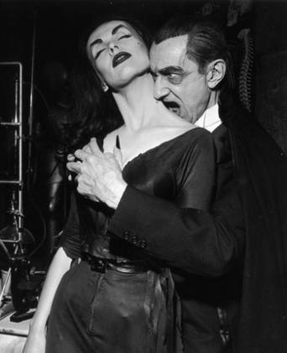
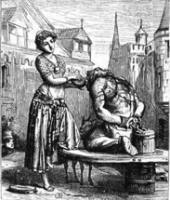
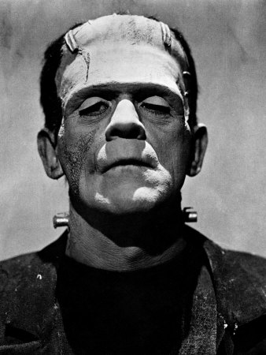
Skräckromantik – en litterär genre under romantiken:
Frankenstein av Mary Shelley
Huset Ushers undergång av Edgar Allan Poe
Ringaren av Notre Dame av Victor Hugo
Dracula av Bram Stoker

Slide 8
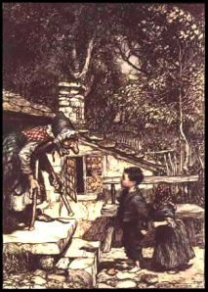
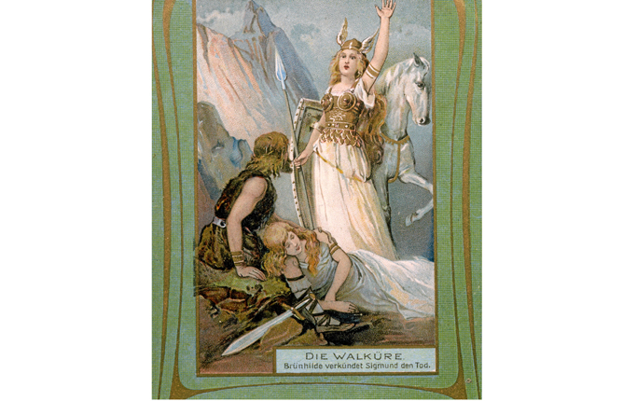
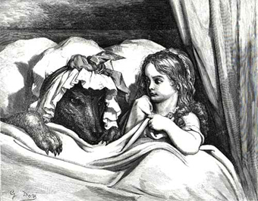
Nationalromantik – en nationalistisk gren av romantiken
Man sökte efter något ”ursprungligt” och folkligt för att skapa en känsla av nationell enighet i bygget av nationalstaterna.
Gamla sagor och myter blandades friskt och påstods höra till ett speciellt område eller till speciella folkgrupper.

Slide 9
Romantisk konst

